Slide 1
📦
Application Web de Gestion de Stock
Spring Boot (API REST) + React
Soutenance de projet — Frameworks
Réalisé par : ____________________
Encadré par : ____________________
Année universitaire 2025 / 2026

Slide 2
SOMMAIRE
Plan de la présentation
1
Contexte & objectifs
6
Tests automatisés (valeur ajoutée)
2
Périmètre fonctionnel
7
DevSecOps & CI/CD (SAST/DAST/SCA)
3
Architecture technique
8
Démonstration
4
Conception UML
9
Bilan & conclusion
5
Réalisation back-end & front-end
Gestion de Stock — Spring Boot + React

Slide 3
INTRODUCTION
Contexte & objectifs
Application web de gestion de stock
Centralise l’inventaire et suit les entrées, sorties et transferts.
Vision du stock en temps réel + alertes de seuil.
Architecture imposée : front React + back Spring Boot (REST).
React ne touche jamais la base : uniquement HTTP/JSON via l’API.
Toute la logique métier critique reste côté serveur.
🎯
Livrable
Une application full-stack
sécurisée, testée et documentée
Gestion de Stock — Spring Boot + React

Slide 4
FONCTIONNALITÉS
Périmètre fonctionnel
🔐
Authentification
📦
Produits
🔄
Mouvements
Connexion sécurisée par JWT
Ajouter, modifier, supprimer, consulter
Entrée, sortie, transfert
⚠️
Alertes
📊
Tableau de bord
📄
Rapports
Stock sous le seuil minimum
Statistiques & graphiques
Mouvements par période
Gestion de Stock — Spring Boot + React

Slide 5
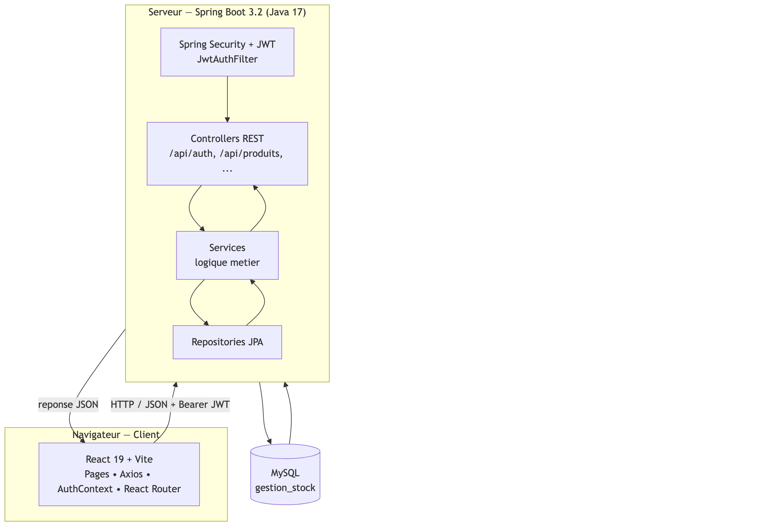
CONCEPTION
Architecture technique
Architecture client-serveur en couches
Front React (Vite, Axios, React Router)
API REST sécurisée par JWT (Spring Security)
Couches Controller → Service → Repository
Base de données MySQL
Communication 100 % HTTP / JSON
Gestion de Stock — Spring Boot + React

Slide 6
ÉTAPE 2 DU CAHIER DES CHARGES
Conception UML
Cas d’utilisation • Classes • Séquences

Slide 7
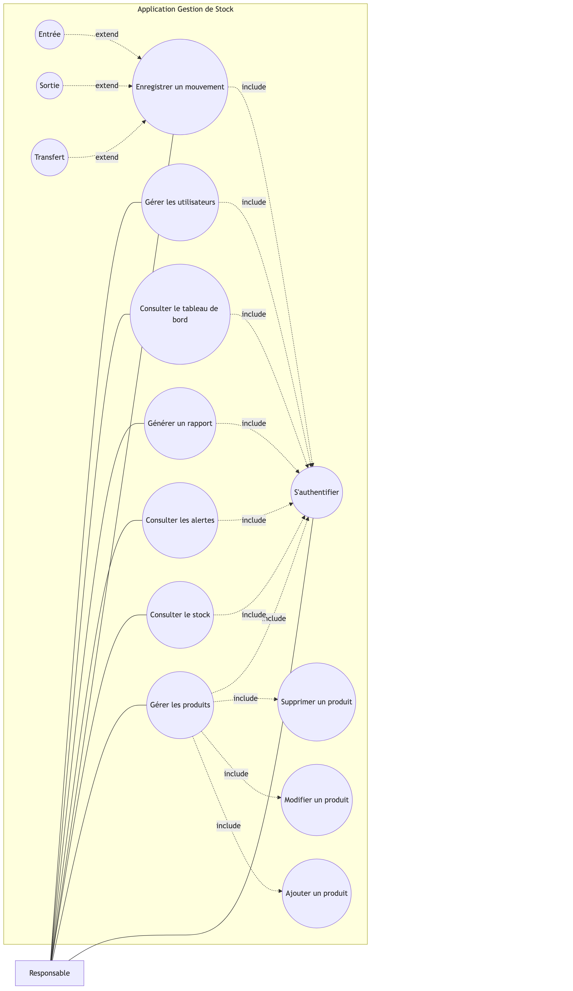
UML
Diagramme de cas d’utilisation
Acteur unique : le Responsable
Authentification obligatoire pour tous les cas (« include »).
Gestion produits, mouvements, alertes et rapports.
Gestion de Stock — Spring Boot + React

Slide 8
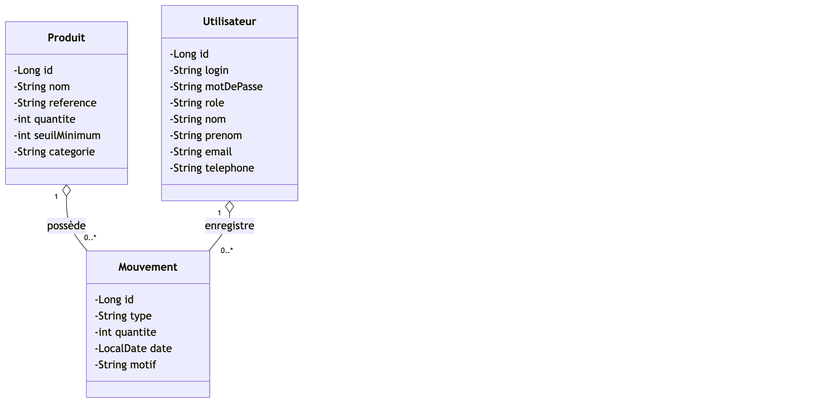
UML
Diagramme de classes
3 entités
Produit • Mouvement • Utilisateur
1 produit → N mouvements
1 utilisateur → N mouvements
Alerte si quantité ≤ seuil
Gestion de Stock — Spring Boot + React

Slide 9
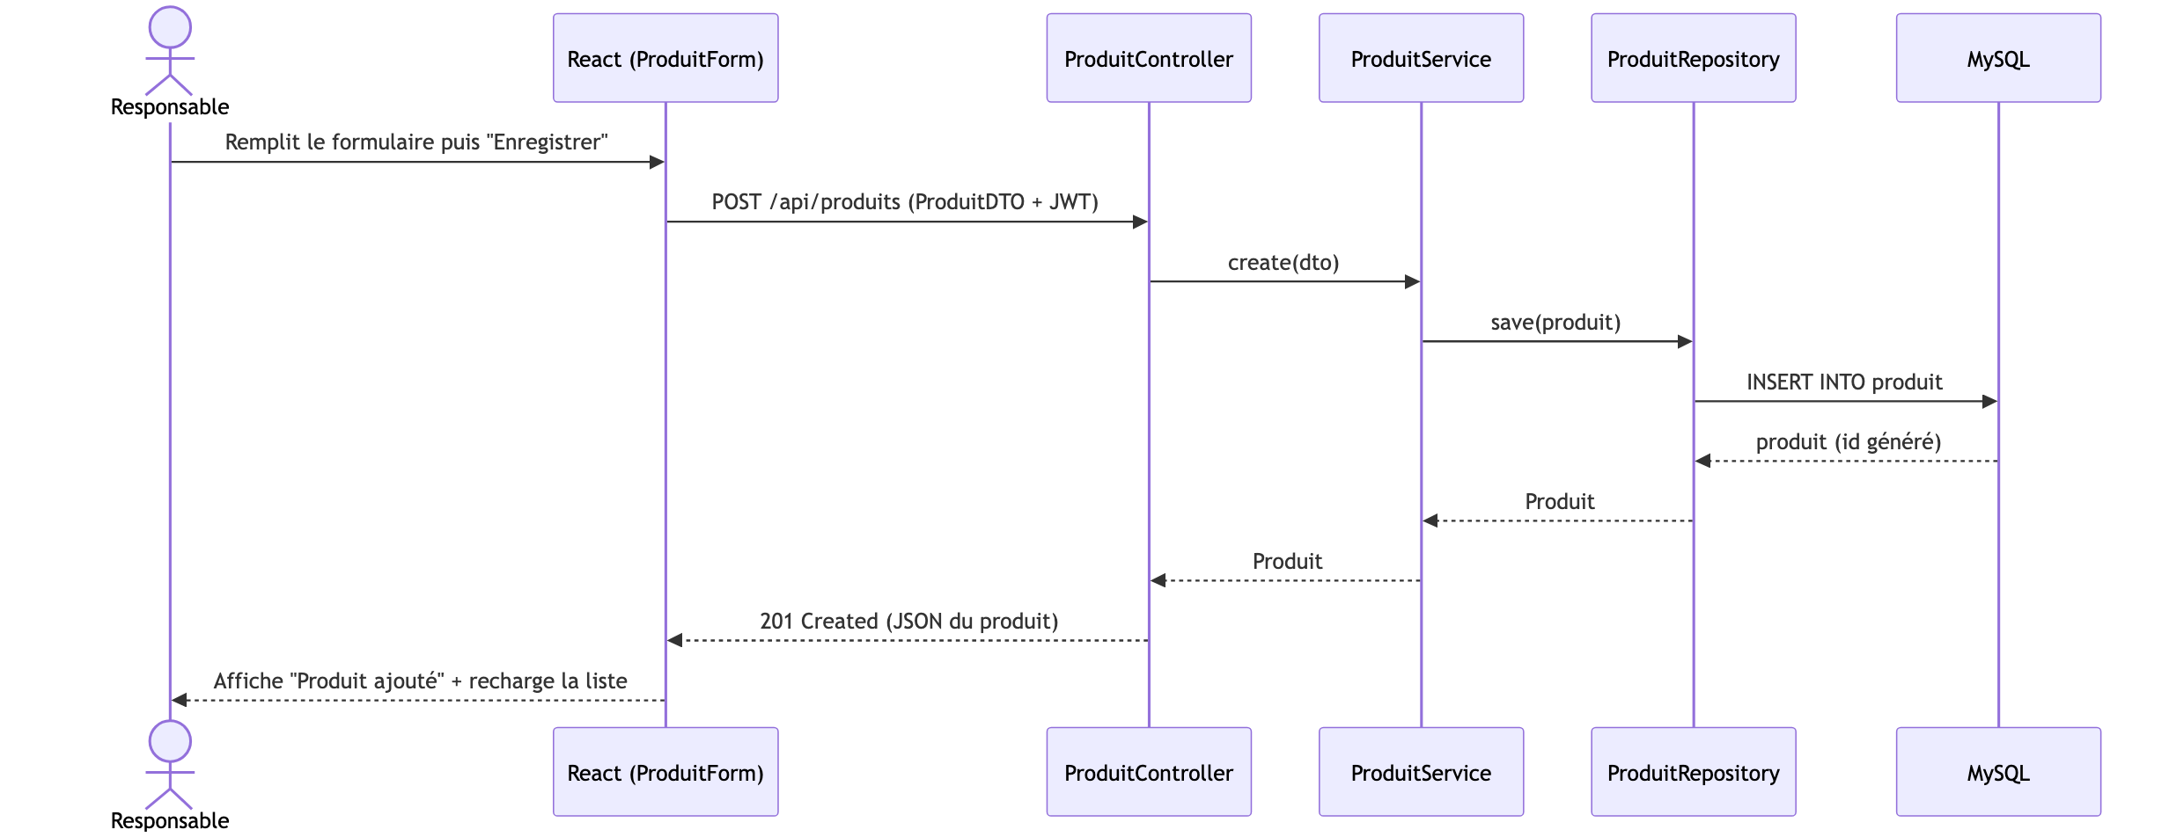
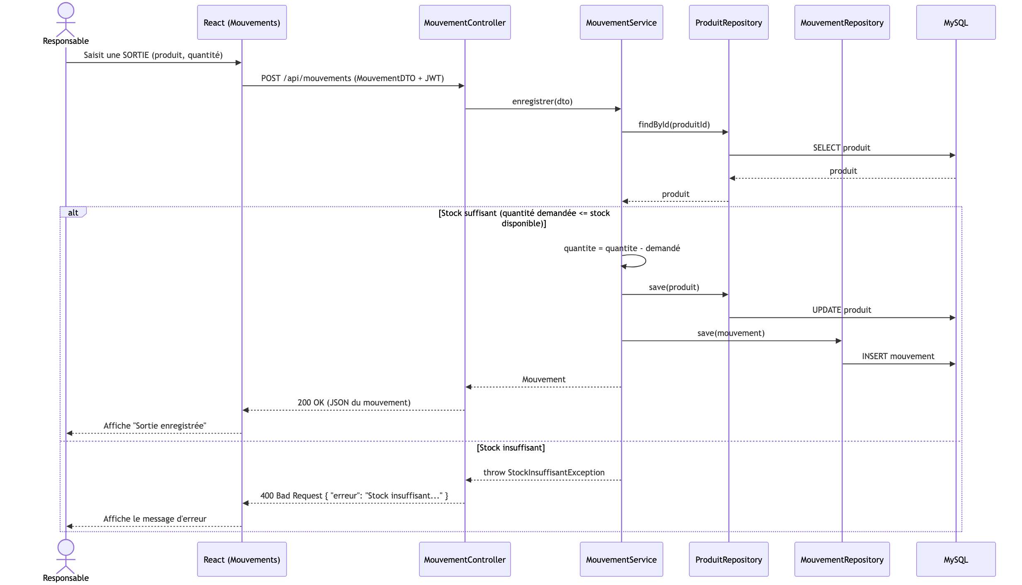
UML
Diagrammes de séquence
Ajouter un produit
Sortie de stock (contrôle métier → 400 si insuffisant)
Gestion de Stock — Spring Boot + React

Slide 10
RÉALISATION
Back-end — Spring Boot
Architecture en couches
entity / repository / service / controller / dto
Sécurité Spring Security + JWT (BCrypt)
Compte par défaut : admin / admin123
Gestion centralisée des erreurs
404 produit introuvable, 400 stock insuffisant
Documentation Swagger / OpenAPI
17
Java
3.2
Spring Boot
4
Couches
DB
MySQL
Gestion de Stock — Spring Boot + React

Slide 11
RÉALISATION
Front-end — React
React 19 + Vite
Axios centralisé + injection auto du token JWT
React Router + AuthContext (routes protégées)
Graphiques avec Recharts
Retours visuels : messages d’erreur et de succès
9
pages connectées à l’API
Accueil • Connexion • Dashboard • Produits • Mouvements • Alertes • Rapports • Admin • Profil
Gestion de Stock — Spring Boot + React

Slide 12
LA VALEUR AJOUTÉE
Tests automatisés
Fiabilité prouvée : back-end + front-end

Slide 13
QUALITÉ
Tests back-end (JUnit + Mockito)
Classe | Tests
MouvementServiceTest | 9
ProduitServiceTest | 8
ProduitControllerTest | 7
AuthControllerTest | 3
27
⚙️
Règle clé testée
tests · 0 échec
Une sortie supérieure au stock est refusée et ne modifie pas l’inventaire.
Exécution en < 5 s, sans base de données (Mockito / MockMvc).
Gestion de Stock — Spring Boot + React

Slide 14
QUALITÉ
Tests front-end E2E (Playwright)
5
Vrai navigateur Chromium
Navigation, connexion OK/KO, déconnexion
Back-end simulé → pas besoin de MySQL
parcours E2E
🐛
Un vrai bug détecté par les tests !
Après déconnexion, l’app revenait vers /login au lieu de l’accueil. Bug corrigé dans PrivateRoute — preuve concrète de l’utilité des tests.
Gestion de Stock — Spring Boot + React

Slide 15
INDUSTRIALISATION
DevSecOps & CI/CD
Sécurité intégrée au pipeline : SAST • SCA • DAST

Slide 16
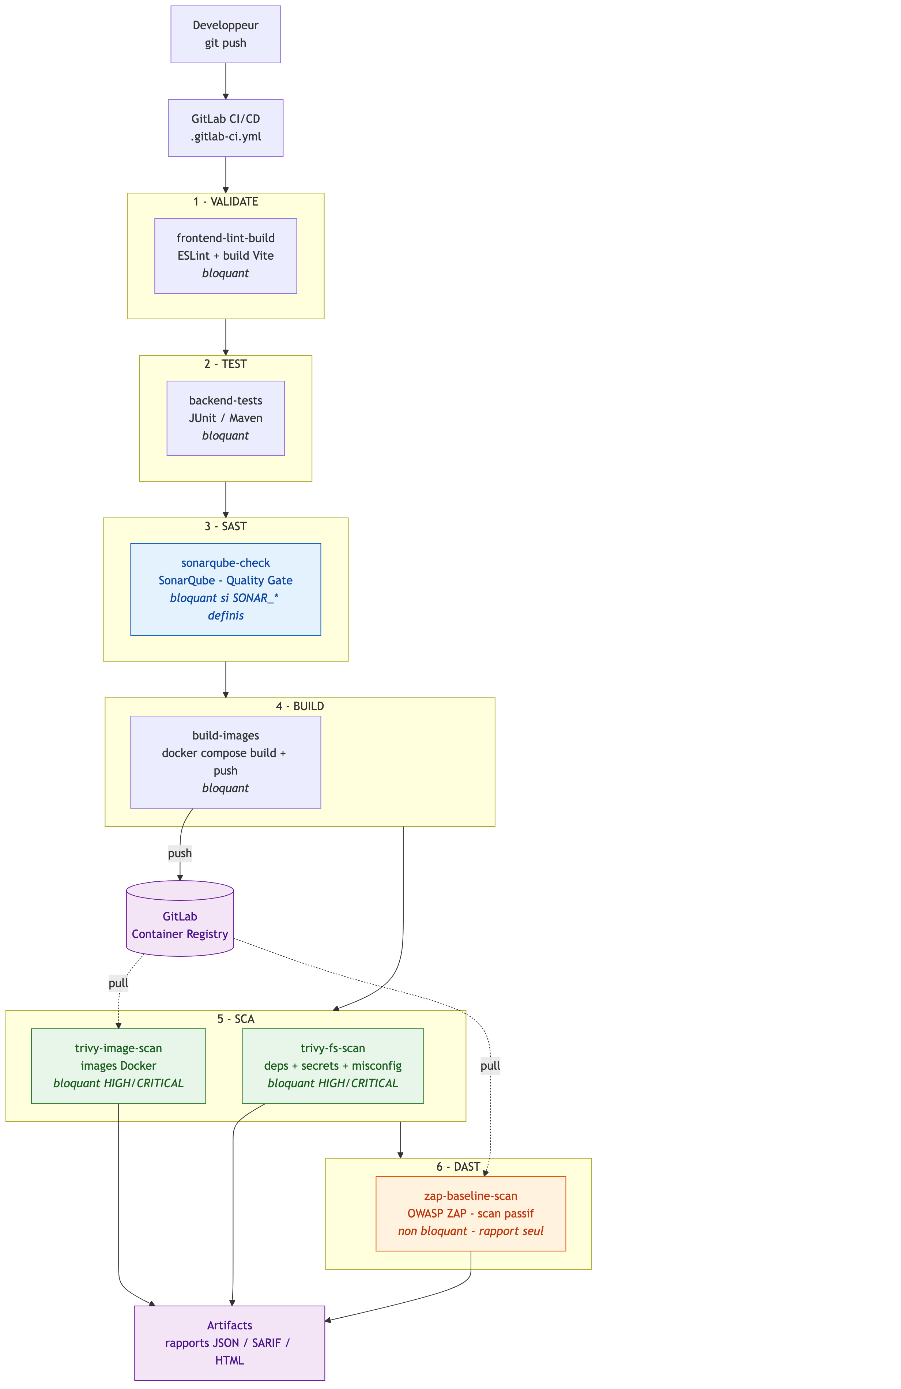
INTÉGRATION CONTINUE
Pipeline CI/CD — GitLab
6 étapes automatiques à chaque « git push »
validate — lint + build du front (ESLint, Vite)
test — 27 tests back-end (JUnit / Maven)
sast — analyse statique (SonarQube)
build — images Docker → Container Registry
sca — dépendances + images (Trivy)
dast — analyse dynamique (OWASP ZAP)
Gestion de Stock — Spring Boot + React

Slide 17
SÉCURITÉ
Docker + 3 piliers : SAST · SCA · DAST
🐳
Docker
🔍
SAST — SonarQube
Conteneurisation multi-étapes, images non-root, orchestration docker-compose (MySQL + back + front).
Analyse statique du code : vulnérabilités, bugs et dette technique (Quality Gate bloquant).
📦
SCA — Trivy
🕷️
DAST — OWASP ZAP
Vulnérabilités connues (CVE) des dépendances et des images Docker, détection de secrets.
Analyse dynamique de l’application en cours d’exécution (scan passif « baseline »).
Gestion de Stock — Spring Boot + React

Slide 18
PLACE À LA PRATIQUE
Démonstration
1. Connexion (admin / admin123)
2. Ajout d’un produit + mouvement de stock
3. Sortie refusée si stock insuffisant
4. Alerte de seuil & tableau de bord
5. Bouton « Lancer les tests E2E » en direct

Slide 19
BILAN
Conformité & conclusion
Cahier des charges : 100 % couvert
Apports supplémentaires
✅
Auth JWT, CRUD produits, mouvements
🧪
27 tests back-end + 5 tests E2E
✅
Contrôle de stock & alertes de seuil
🐛
Bug de déconnexion corrigé
✅
Tableau de bord, rapports, Swagger
📐
Diagrammes UML complets
✅
Architecture en couches, front/back séparés
🐳
Conteneurisation Docker + CI/CD
🔐
DevSecOps : SAST · SCA · DAST
Perspectives : export PDF/Excel des rapports • rôles & permissions fins • pagination • DAST authentifié (OpenAPI)
Gestion de Stock — Spring Boot + React

Slide 20
Merci de votre attention
Questions & réponses
📦 Gestion de Stock — Spring Boot + React

